Slide 1
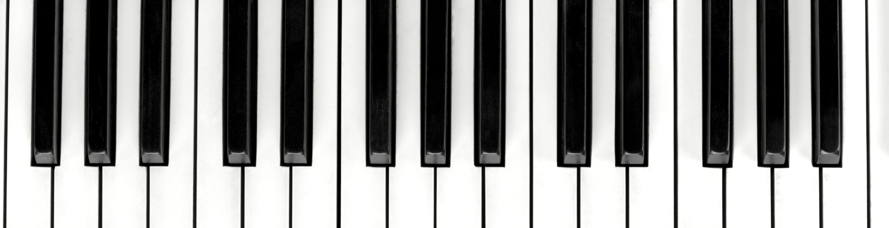
Acordes
Construcción a partir de triadas y cuatriadas.

Slide 2
Construcción de acordes
Triadas: son conjuntos de tres notas las cuales forman un acorde mayor, menor, aumentado o disminuido según sea el intervalo.
Escala de C (Do Mayor):
Do
Re
Mi
Fa
Sol
La
Si
T
2
3
4
5
6
7
Intervalos:
Tercera mayor (E)
Quinta justa (G)
Do
Mi
Sol
Acorde Do mayor:
1 (raíz)
3 (tercera)
5 (quinta)

Slide 3
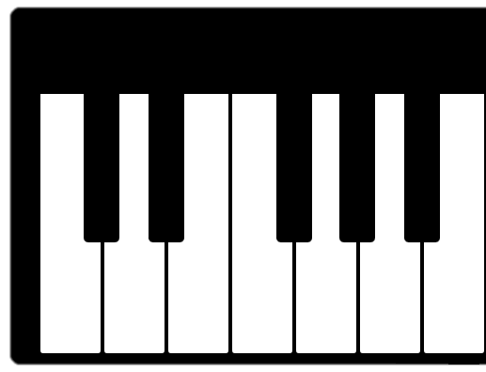
Construcción de acordes
En general, todo acorde se construye a partir de la superposición de intervalos de terceras (ya sean mayores o menores):
Acorde de Do mayor en el piano
Tercera mayor
Tercera menor
Acorde mayor
+
=
Tercera menor
Tercera mayor
Acorde menor
+
=
Tercera menor
Tercera menor
Acorde disminuido
Tercera menor (G)
+
=
Tercera mayor
Tercera mayor
Acorde aumentado
Do
Mi
Sol
+
=
Tercera mayor (E)
Quinta justa (G)
Notes:
MOVER EL PIANO HACIA LA OTRA DIAPOSITIVA POR FAVOR

Slide 4
Construcción de acordes
Cuatriadas: son cuatro notas las cuales forman un acorde de séptima.
Escala de C (Do Mayor):
Do
Re
Mi
Fa
Sol
La
Si
T
2
3
4
5
6
7
Intervalos:
Tercera mayor (E)
Quinta justa (G)
Séptima mayor (B)
Do
Mi
Sol
Si
Acorde Do mayor
séptima:
+
+
+
1 (raíz)
3 (tercera)
5 (quinta)
7 (séptima)

Slide 5
Construcción de acordes
Acorde de Do mayor séptima en el piano
En general, todo acorde se construye a partir de la superposición de intervalos de terceras (ya sean mayores o menores):
Tercera mayor
Tercera menor
Tercera mayor
Acorde mayor de séptima mayor
+
+
=
Tercera mayor
Tercera menor
Tercera menor
Acorde mayor de séptima menor (dominante)
+
+
=
Tercera menor (G)
Tercera mayor (B)
Tercera menor
Tercera mayor
Tercera menor
Acorde menor séptima menor
+
+
=
Do
Mi
Sol
Si
Tercera menor
Tercera mayor
Tercera mayor
Acorde menor séptima mayor
+
+
=
Tercera mayor (E)
Quinta justa (G)
Séptima mayor (B)

